Slide 1
Cython im Pure-Python Mode
Wissenschaftliches Programmieren in Python

Slide 2
Geeignet bei
Nicht geeignet bei
Berechnungen mit fixen Datentypen
Oft aufgerufene Methoden
Funktionen die Schleifen enthalten
Setup Methoden
Operationen mit komplexen Datentypen (Dictionarys, Listen, etc.)
Berechnungen mit großen NumPy Arrays oder Matrizen

Slide 3
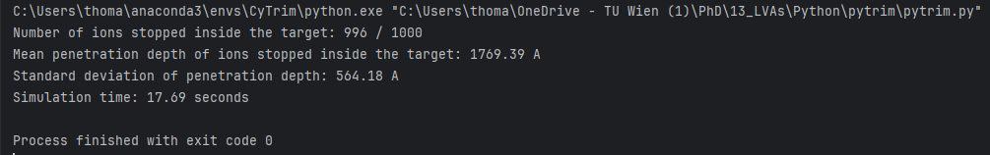
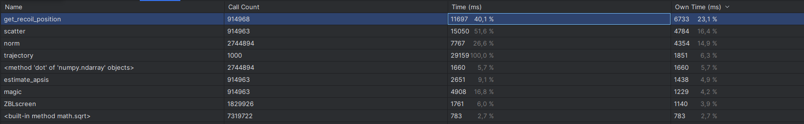
Performance des ursprünglichen Python Codes

Slide 4
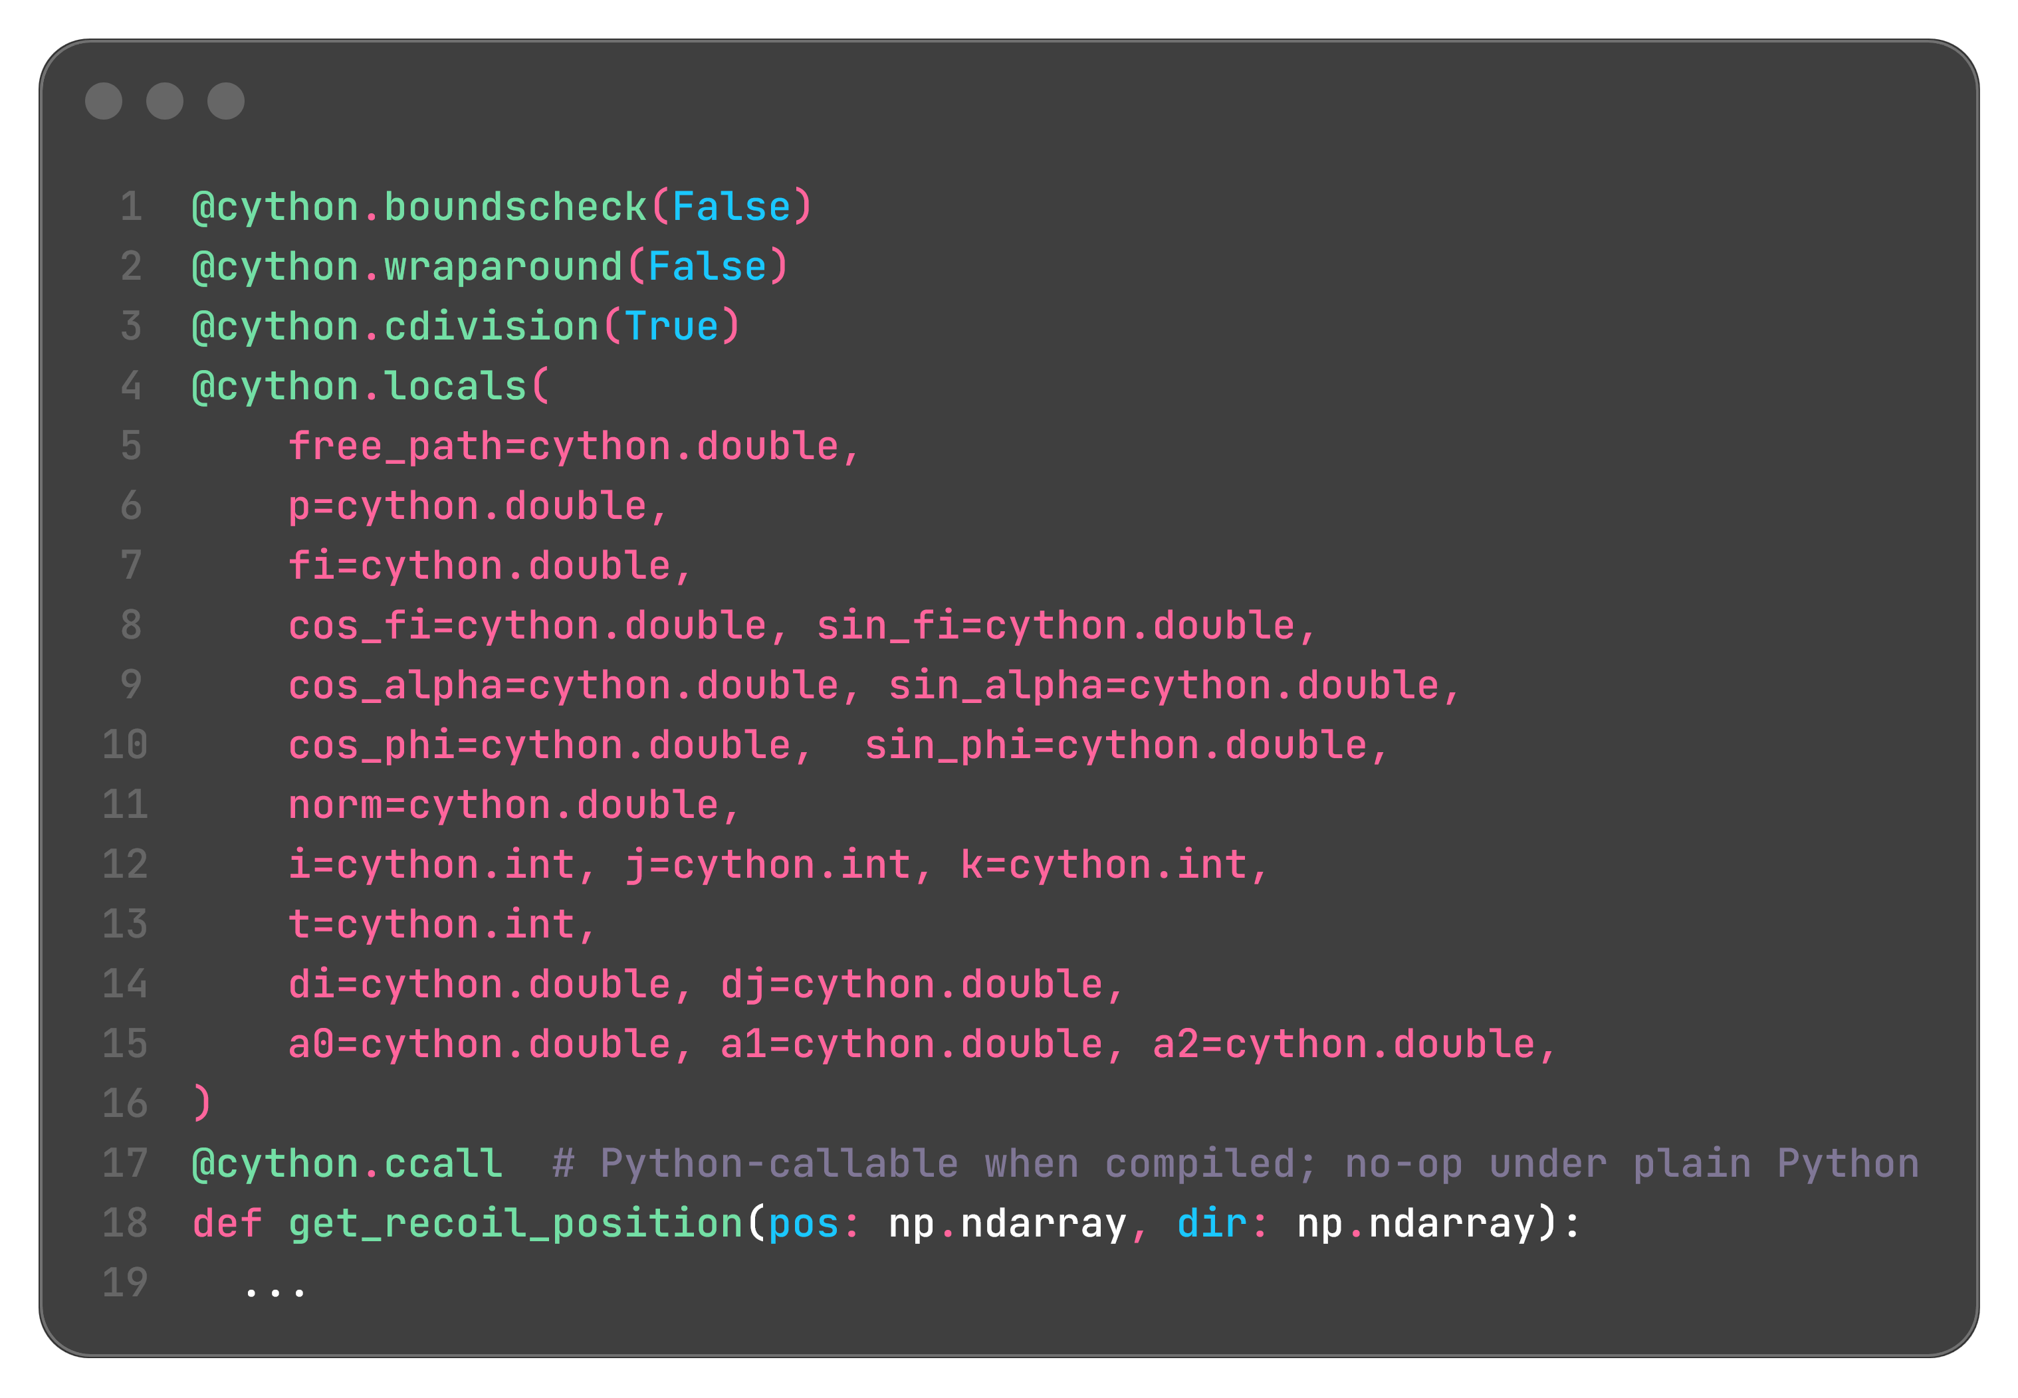
Einfügen der Dekoratoren

Slide 5
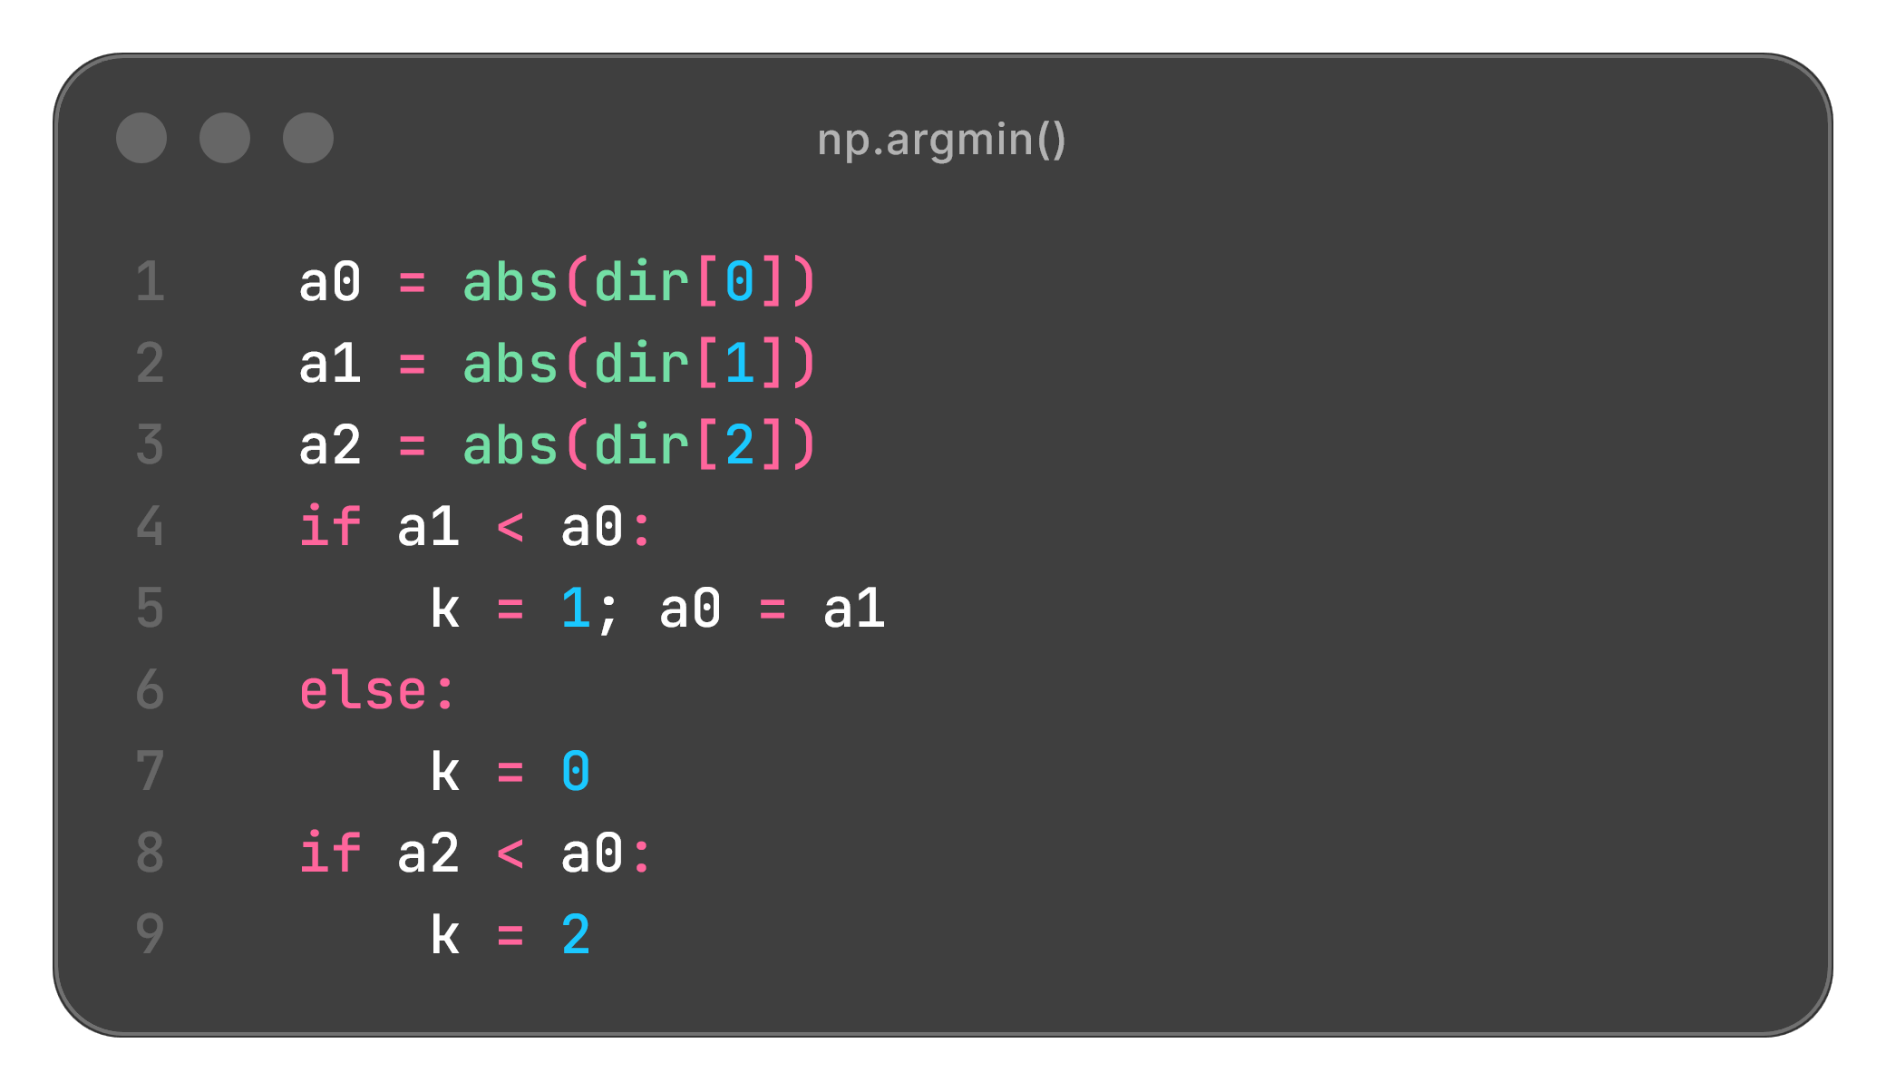
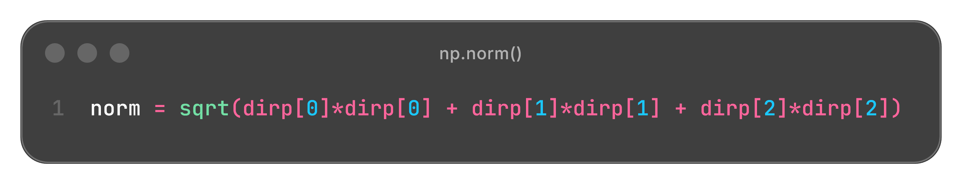
Weitere Verbesserung: Ersetzen langsamer numpy Funktionen
n.p.argmin()
np.norm

Slide 6
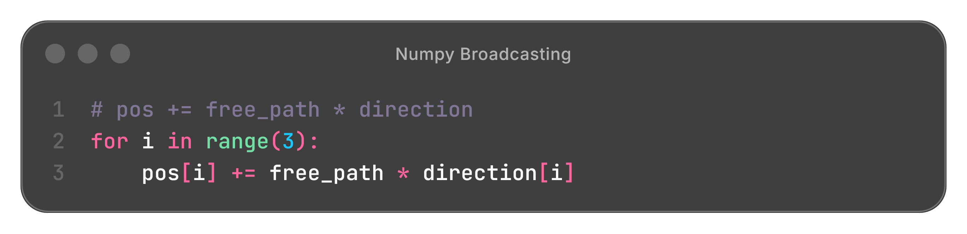
Weitere Verbesserung: Verhinderung von Broadcasting

Slide 7
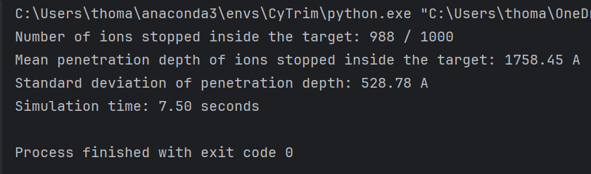
Performance Gewinn
Performanceerhöhung um 58%

Slide 8
Vorteile
Nachteile
Verwendung von bestehendem Python-Code
Keine weiteren Files notwendig
Definition der Datentypen über Dekoratoren
Code ist auch unkompiliert ausführbar
Erhebliche Vergrößerung des Code-Overheads
Verschlechterung der Lesbarkeit
Performancegewinn vergleichsweise niedrig

Slide 9
Ist Cython das richtige Tool?
Cython Erweiterung verschlechtert Lesbarkeit des Codes erheblich
Projekt enthält keine komplexen Strukturen die Python benötigen (Dictionarys, Matrizen, Listen, etc.)
Berechnung wäre einfach und übersichtlich in C zu implementieren
Keine genaue Kontroller über die generierten C-Module

Slide 10
Fazit
Projekt enthält keine komplexen Datenstrukturen
Berechnungen einfach in C implementierbar
Erstellung eines C-Moduls wäre vermutlich am effizientesten
Code des C-Moduls wäre einfach zu warten und leicht lesbar
Verwendung von NUMBA
“If the only tool you have is a hammer, everything looks like a nail.”, Abraham Maslov

